Slide 1
Заяц Елена Алексеевна, учитель русского языка и литературы МБОУ-СОШ №4 им. И.В. Вусика ст. Старовеличковской
СОВРЕМЕННЫЕ СПОСОБЫ
ПОПУЛЯРИЗАЦИИ ЧТЕНИЯ
СРЕДИ ПОДРОСТКОВ

Slide 2
1. Книги, в которых главные герои читают:

Slide 3
2. Современные способы популяризации чтения среди подростков
2.1.Буктьюберы

Slide 4
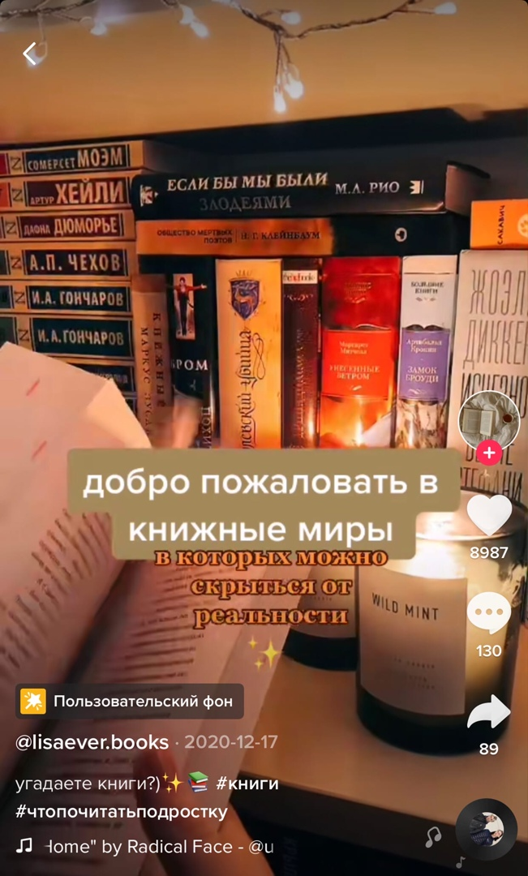
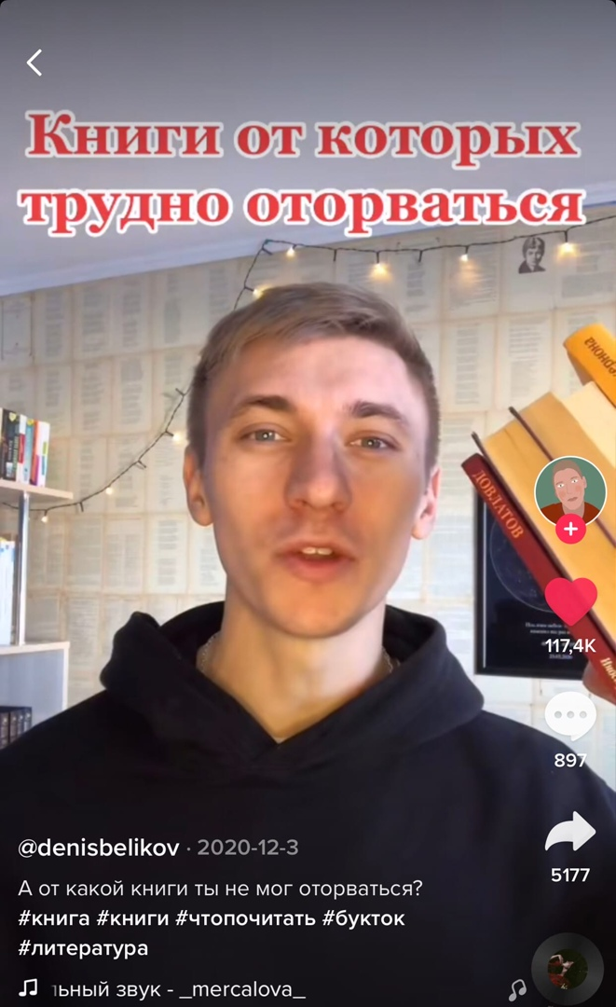
2.2. Книжный
Tik Tok

Slide 5
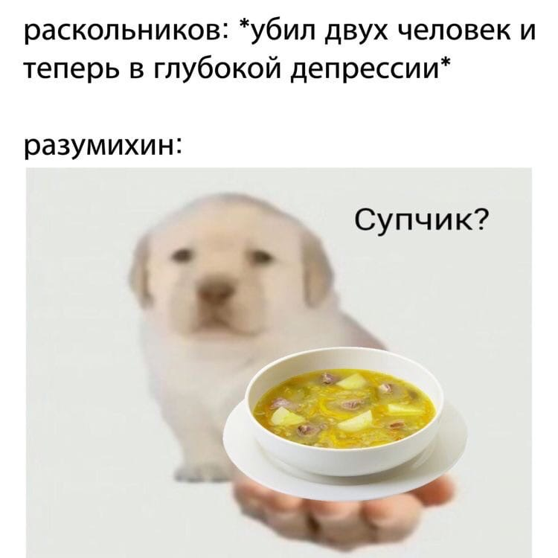
2.3.Литературные мемы

Slide 6
2.4.Экранизации

Slide 7
2.5.Спойлеры
Спойлер — это преждевременно раскрываемая информация о сюжете художественного произведения (например, фильма или книги) или иного события, которая содержит важные сюжетные детали и может снижать интерес зрителя к данному произведению или событию.

Slide 8
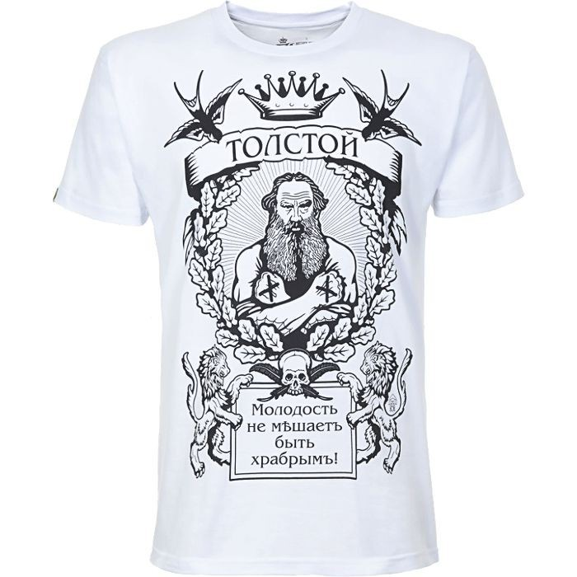
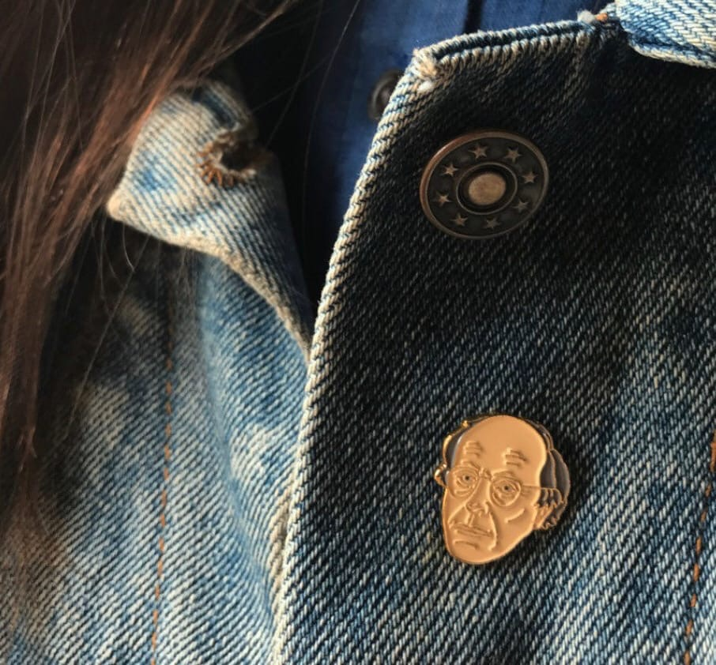
2.6.Принт на элементах одежды

Slide 9
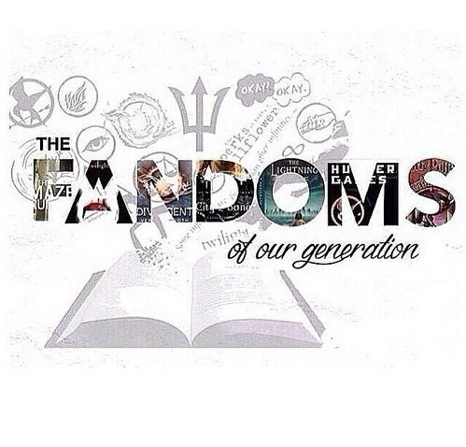
2.7.Фандомы
Фэндо́м (англ. fandom) —сообщества, участники которых объединены каким-то единым интересом или хобби — пристрастием к определённому жанру в искусстве, писателю, актёру, спортсмену и так далее.

Slide 10
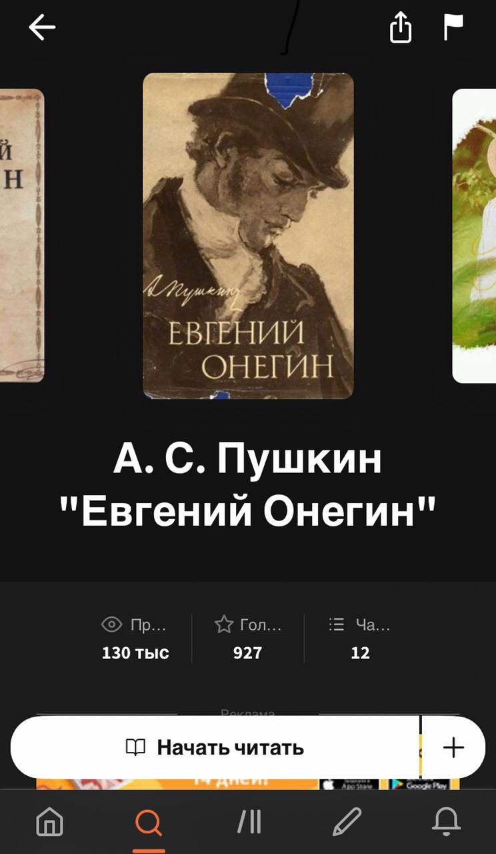
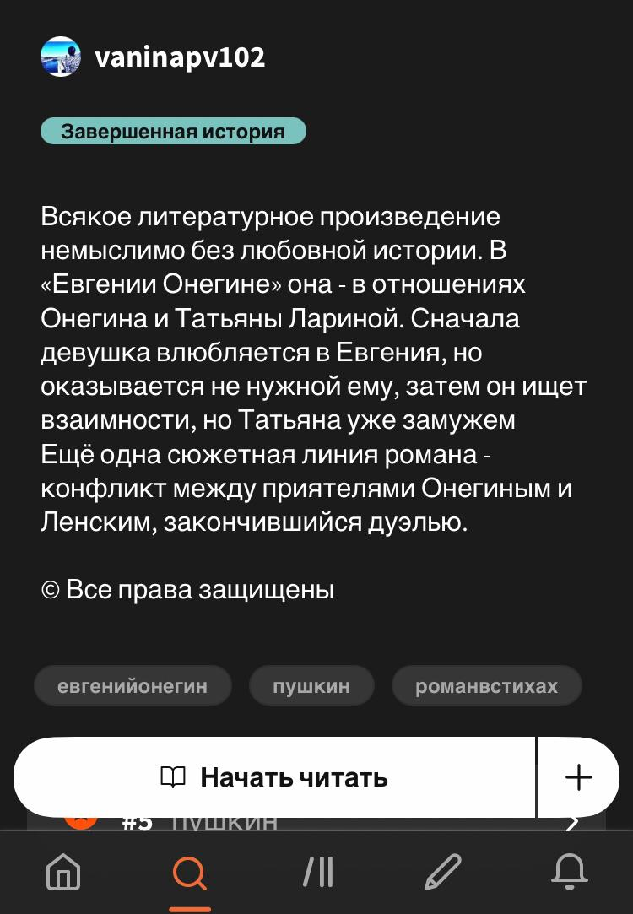
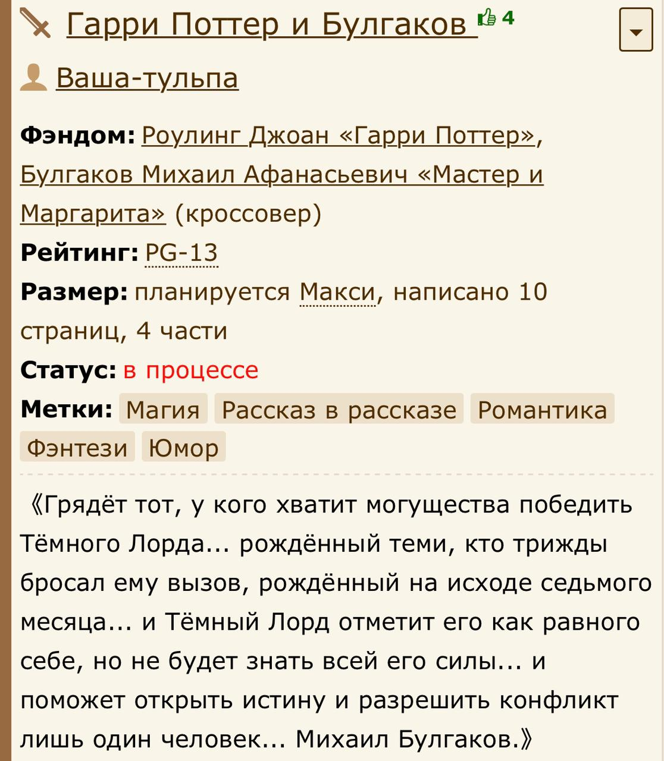
3. Современные жанры подростковой литературы 3.1. Фанфики
Фанфик — произведение, созданное поклонником книги по ее мотивам с участием главных или второстепенных действующих лиц и использованием фабулы или отдельных эпизодов произведения.

Slide 11
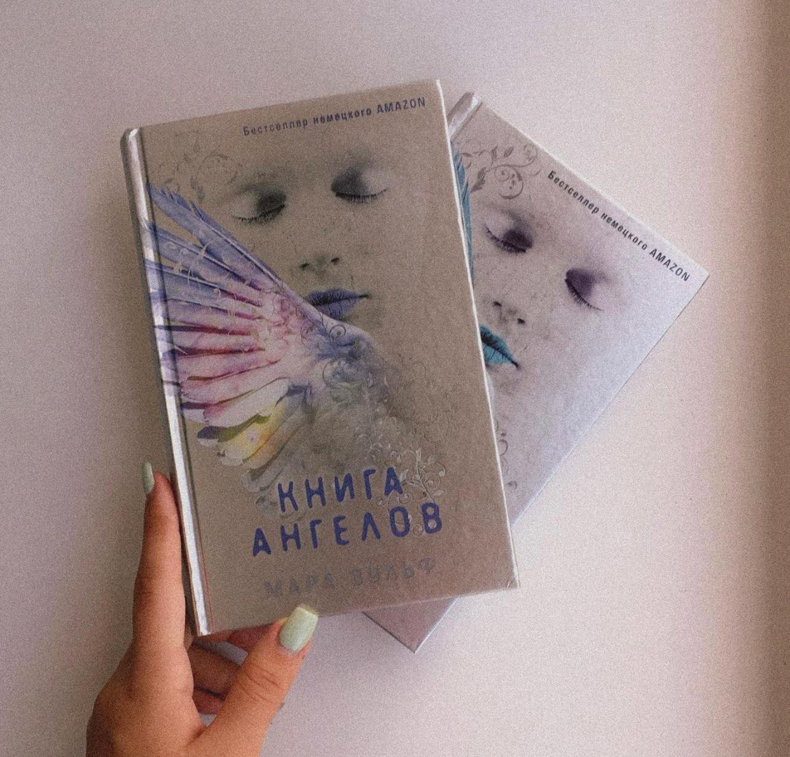
3.2. Подростковая литература Young Adult
Направление художественной литературы, ориентированное на молодежную аудиторию от подростков до 20-летних.

Slide 12
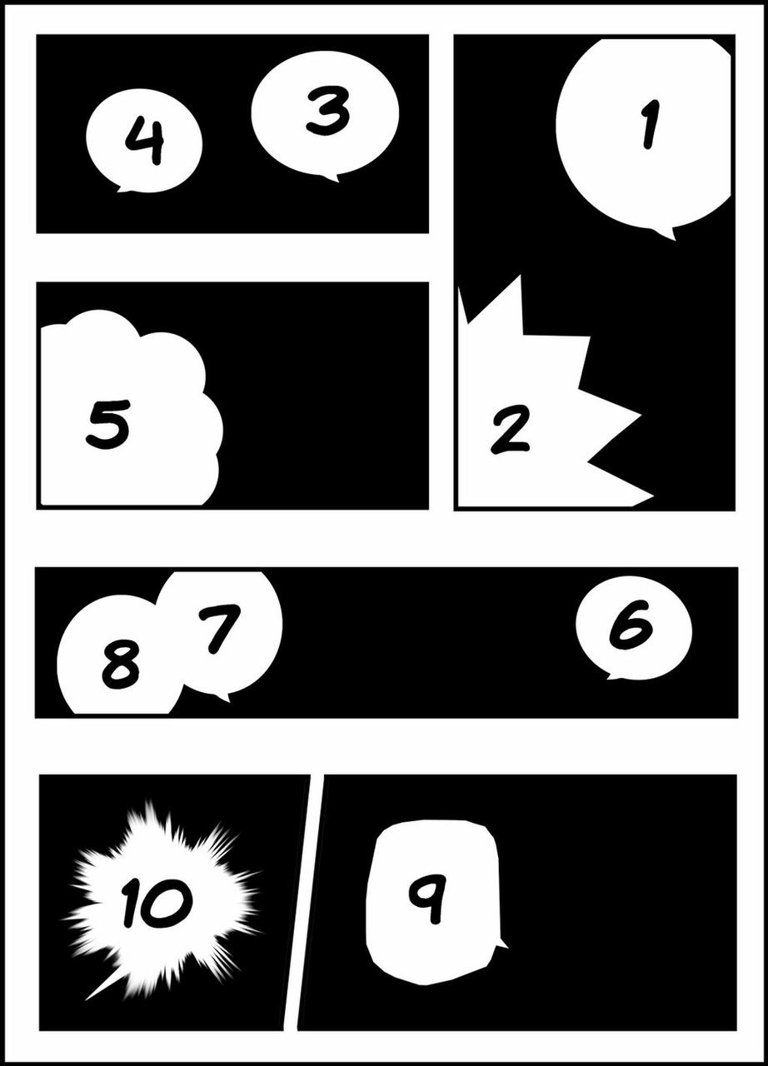
3.3. Манга
Это японские комиксы со своей уникальной манерой рисования и сюжетами, превратившиеся в самостоятельную культуру.

Slide 13
Вывод
В современном мире огромные возможности для пропаганды чтения среди подростков

